Slide 1
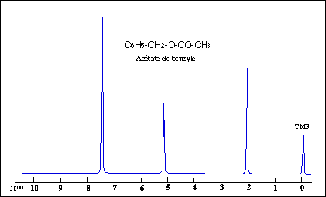
EXEMPLE SPECTRE RMN
H aromatiques
H du méthyle
H du méthylène

